Slide 1
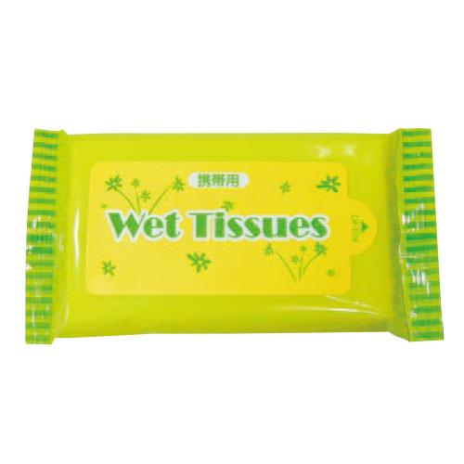
【提案書】
万能おしぼりタイプ ハンディウェットティッシュ10枚
その名のとおりあらゆるシーンで活用可能なハンディウェットティッシュ10枚入り。フラップにはオリジナルの名入れプリントが可能なため、イベント等で配布する販促用にも最適！
特徴
納期
納期スペース
仕様
素材 : 不織布
サイズ : 70×135×10mm ウェットティッシュ展開時:140×200mm
備考 : フラップオリジナル可能です
お見積
お見積りスペース

